Slide 1
日本の治験を進捗させる企業間の連携に向けて
第３０回抗悪性腫瘍薬開発フォーラム
世界・アジアをリードする日本からの臨床開発
～3密（産官学＆知行果）を目指して～
令和３年２月１３日
オンライン開催
日本製薬工業協会 森 和彦

Slide 2
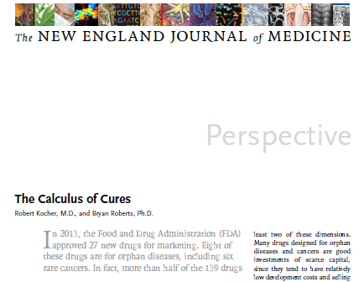
新薬臨床開発の効率性を考え直す提案（2014年）
The most expensive step in creating a new drug is conducting clinical trials. Conducting a trial costs $25,000 or more per patient studied, and phase 3 trial programs consume more than 40% of a sponsoring company’s expenditures.
Unfortunately, every patient is not equally valuable when it comes to clinical trials, and many clinical development programs are economically inefficient in that they are excessively large relative to the amount of information they yield, especially in light of the information-technology breakthroughs that have lowered the cost of data acquisition and analysis over the past 20 years.
published on February 26, 2014, at NEJM.org.
From Venrock, Palo Alto (R.K., B.R.), and the Leonard D. Schaeffer
Center for Health Policy and Economics, University of Southern California, Los Angeles (R.K.) — both in California.

Slide 3
①
開発コスト９０％を削減し、開発期間を５０％に短縮可能！
②
「条件付き承認」と「市販後調査」を前提とした開発合理化
③
高い質の患者レジストリー、電子診療情報の活用が有望
We estimate that development costs for drugs could be reduced by as much as 90%, and the time required by 50%, if the threshold for initial approval were defined in terms of efficacy and fundamental safety.
①
Redesigning trials to include fewer patients, providing conditional approval of drugs, and requiring post-marketing surveillance could have a profound effect, allowing smaller development programs to achieve greater success.
②
Cutting costs and time, while requiring high-quality and transparent patient registries for independent safety monitoring, would be a more informative and cost-effective approach. With the widespread adoption of electronic health records and the introduction of many low-cost data-analysis tools, it is now feasible to develop mandatory post-marketing surveillance programs that make thousand-patient trials obsolete.
③

Slide 4
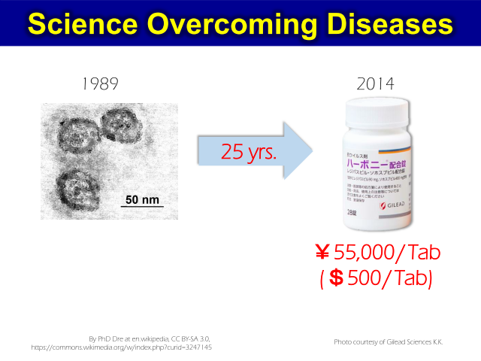
サミットシンポジウム（2017.10.27）における山中伸弥教授の講演資料より

Slide 5
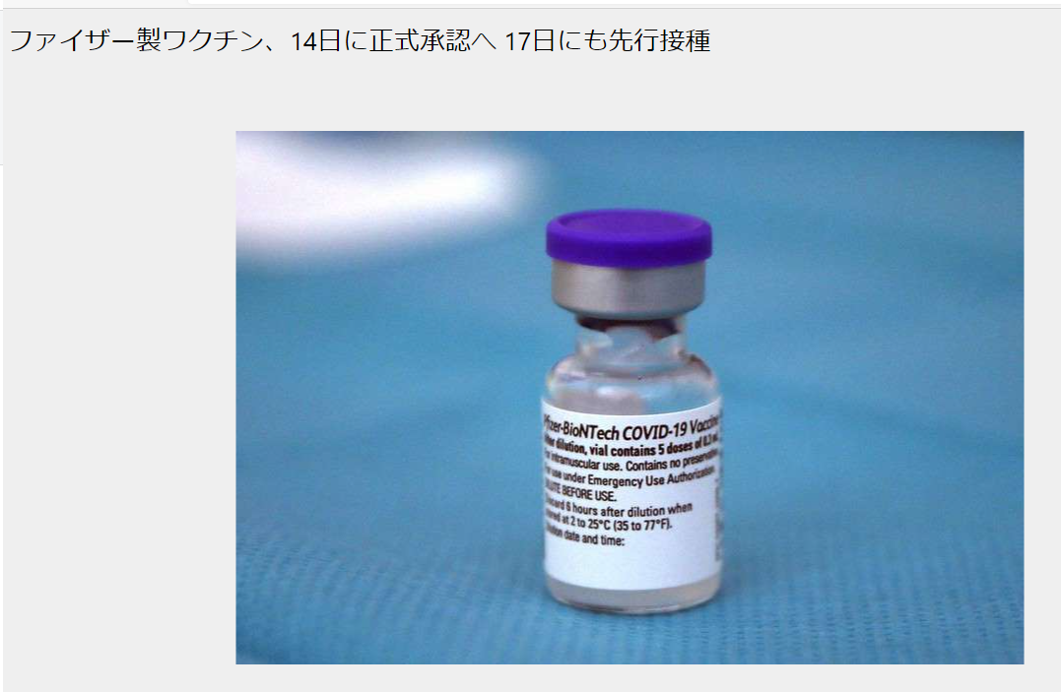
2021年2月12日開催の医薬品第二部会で「特例承認」による承認を了承

Slide 6
米製薬大手ファイザーなどが申請した新型コロナウイルスのワクチンについて、薬事承認の可否を審議する厚生労働省薬事・食品衛生審議会の専門部会は12日、緊急時などの条件の下で通常よりも手続きを簡略化できる「特例承認」による承認を了承した。
厚労相が14日に正式に承認する見通しで、新型コロナウイルスワクチンの承認は国内初となる。同社のワクチンは12日に国内に到着。17日にも医療従事者約1万人を対象にした先行接種が始まり、国内でのワクチン接種が本格化する。
特例承認が了承されたのは、ファイザー社と独バイオ企業ビオンテックが共同開発したワクチン「コミナティ」で、ウイルスの遺伝情報を担うRNA（リボ核酸）の一部を体内に入れ、抗体を作る新しいタイプのワクチン。
21日間間隔をあけ、2回筋肉に注射する。ファイザー社は、米国などで約4万4000人が参加して実施された臨床試験で95％の有効性が確認されたとしている。 （毎日新聞社の配信記事より）

Slide 7
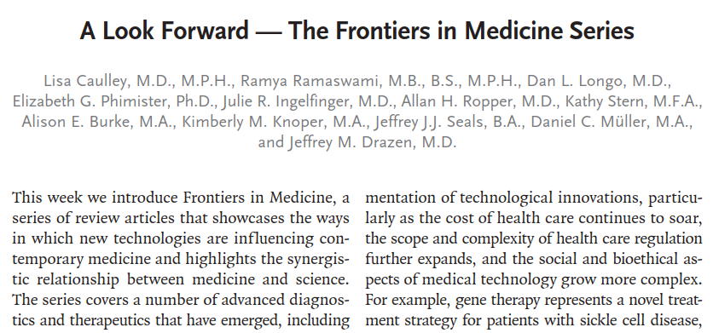
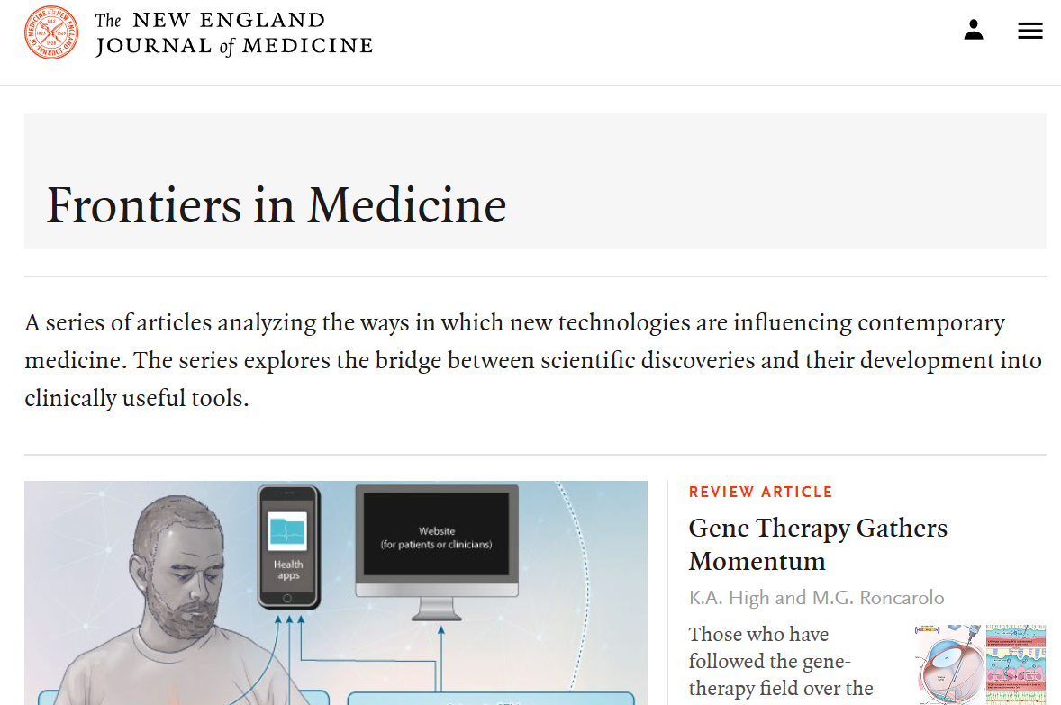
革新的医療の最前線をNEJMが特集 （2018年7月から）
https://www.nejm.org/frontiers-in-medicine

Slide 8
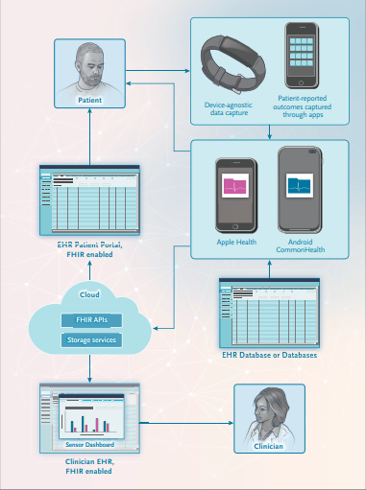
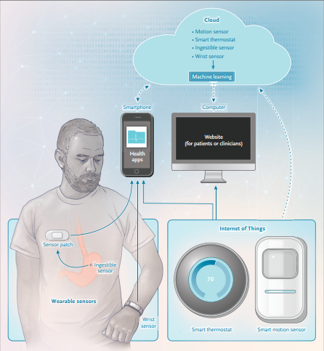
Mobile Devices and Health
N Engl J Med 2019; 381:956-968 September 5, 2019

Slide 9
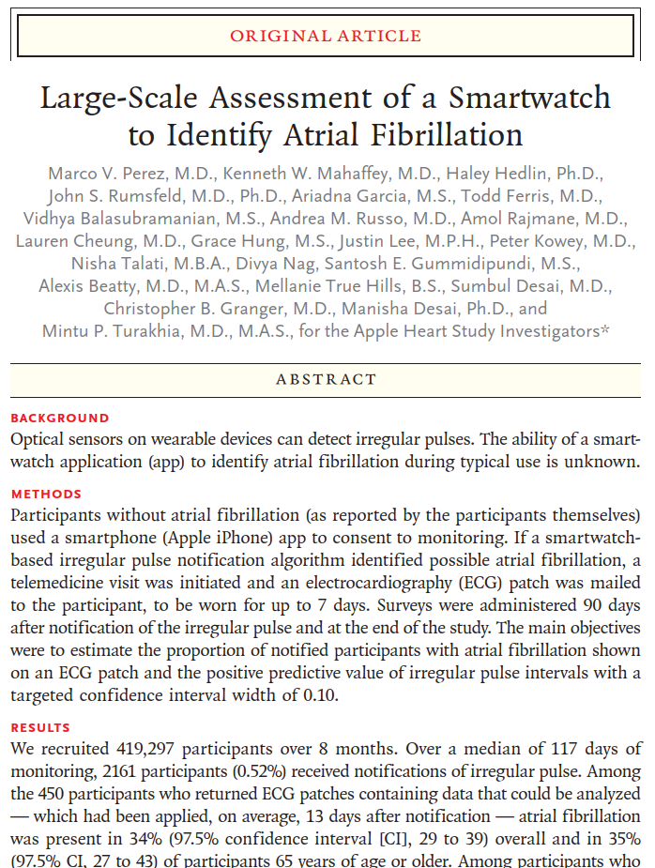
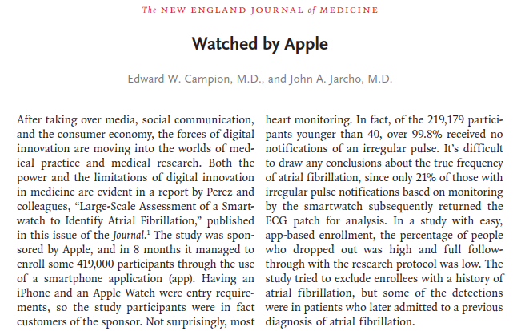
11月14日号のNEJMに
「スマートウォッチを用いて心房細動の検出を行う大規模臨床研究」の結果が発表されました
40万人の8か月にわたるモニタリングの結果
２１６１人（０．５２％）で心拍異常を検出。
ECGパッチでフォローが出来た４５０人の３４％で心房細動を検出。
https://www.nejm.org/doi/full/10.1056/NEJMoa1901183

Slide 10
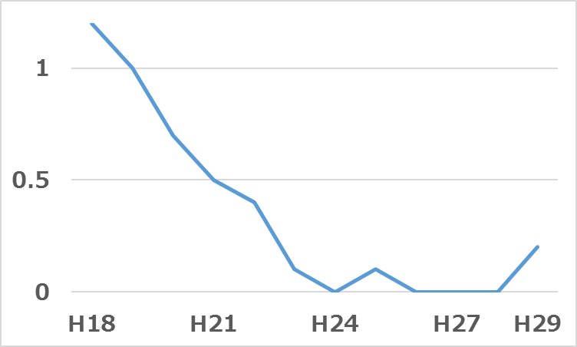
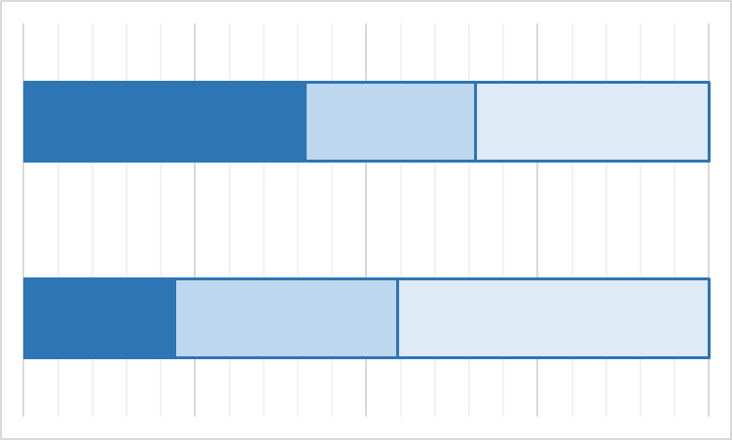
医薬品医療機器等行政をめぐる現状・課題と対応
《施策の基本理念》 １ 優れた医薬品、医療機器等の安全・迅速・効率的な提供
２ 住み慣れた地域で安心して医薬品を使用できる環境整備
開発から市販後までの規制の合理化
薬剤師・薬局のあり方見直し
過去の違法行為等への対応
現状
審査の迅速化（審査ラグはほぼ解消）
環境変化
技術進展 → 革新的医薬品等の早期実用化
グローバル化の進展 → 企業が有利な開発拠点を選択
医療上の必要性が高いにもかかわらず、開発が進みにくい医薬品等の存在
地域医療における薬物療法の重要性
・高齢化の進展による多剤投与と ・外来で治療を受ける
その副作用の懸念の高まり がん患者の増加
医薬分業の効果を患者が実感できていないという指摘
違法行為等の発生
・承認書と異なる製造方法による医薬品の製造販売事案
・虚偽・誇大広告事案
・医療用医薬品の偽造品の流通事案
・虚偽の申請により受けた薬監証明に基づく未承認医療機器の輸入事案
・同一開設者の開設する薬局間における処方箋の付け替え事案
(年)
<審査ラグ（新薬）の推移>
※審査ラグ：承認された新薬における日米間の総審査期間（中央値）の差
<レセプト１件当たりの薬剤種類数（薬局）>
<調査日に受療したがん患者の推計数>
（万人)
41%
20
外来
75歳以上
25%
34%
入院
15～39歳
22%
33%
45%
15
(ＰＭＤＡ試算より)
5種類以上
３～４種類
1～2種類
10
H8
H11
H17
H23
H29
（平成28年社会医療診療行為別統計より）
（平成29年患者調査より）
課題
必要な医薬品等への患者アクセスの一層の迅速化
・予見可能性・効率性・国際整合性が高く、合理的な制度構築
・安全対策の充実・合理化
在宅で患者を支える薬剤師・薬局の機能の強化
薬局と医療提供施設等との情報共有・連携強化
患者が自分に適した薬局を選ぶための仕組み
再発防止策の整備・実施
主な対策（改正法案概要）
予見可能性等の高い合理的な承認制度の導入
・「先駆け審査指定制度」「条件付き早期承認制度」の法制化、開発を促進する必要性が高い小児の用法用量設定等に対する優先審査等
・AI等、継続的な性能改善に適切に対応するための新たな医療機器承認制度の導入
安全対策の充実・合理化
・添付文書の電子的提供を原則化
・医薬品等のバーコード表示の義務づけ
薬剤師・薬局機能の強化 －対人業務の充実－
・薬剤師に対し、必要に応じ、調剤した後の服薬状況の把握・服薬指導を義務づけ
・服薬状況に関する情報を他医療提供機関に提供（努力義務）
特定の機能を有する薬局の認定・表示制度の導入
・地域連携薬局：地域包括ケアシステムの一員として、住み慣れた地域での患者の服薬等を支援する薬局
・専門医療機関連携薬局：がん等の治療を行う専門医療機関と連携し、専門的な薬学管理を行う薬局
・許可等業者に対する法令遵守体制の整備等の義務づけ
・虚偽・誇大広告による医薬品等の販売に対する課徴金制度の創設
・薬監証明制度の法制化及び取締りの強化

Slide 11
「先駆け審査指定制度」の法制化等
○日本・外国で承認を与えられている医薬品等と作用機序が明らかに異なる医薬品・医療機器・再生医療等製品を「先駆的医薬品」等として指定する制度を法制化する。指定を受けた場合は優先審査等の対象となることを法律上明確化する。
○小児用法用量が設定されていない医薬品など、医療上のニーズが著しく充足されていない医薬品等について、 「特定用途医薬品」等として指定する制度を法制化する。指定を受けた場合は優先審査等の対象となることを法律上明確化する。
○特定用途医薬品等については、現行の希少疾病用医薬品等と同様、試験研究を促進するための必要な資金の確保及び税制上の措置を講じる（その特定の用途に係る患者数が少ないものに限る）ことを法律に規定する。
（※）税制優遇措置については、平成31年税制改正の大綱に既に位置づけられている。
現行
改正後
指定の要件
薬機法
薬機法
先駆的 医薬品等 | ①日本・外国で承認を与えられている製品と作用機序等が明らかに異なる ②その用途に関し、特に優れた使用価値を有する 現在の「先駆け審査指定制度」と同様の対象を想定。
特定用途 医薬品等 | ①その用途が特定の区分（※）に属する疾病の治療等である ※・小児の疾病であって、当該医薬品の小児用法用量が設定されていないもの ・薬剤耐性菌等による感染症 等 ②当該用途に係る医薬品等に対するニーズが著しく充足されていない ③その用途に関し、特に優れた使用価値を有する
医療上特に必要性が高い医薬品等
医療上特に必要性が高い医薬品等
希少疾病用
医薬品等※
希少疾病用
医薬品等※
その他
先駆的
医薬品等
先駆け指定
医薬品等
優先審査等の対象となる旨法律上明確化
特定用途
医薬品等
その他
運用で優先審査等の
対象として取扱い
（審査期間：12か月→6か月）
その他
（※）本邦における対象患者が５万人未満又は指定難病
11

Slide 12
「条件付き早期承認制度」の法制化（医薬品）
○ 重篤で有効な治療方法に乏しい疾患の医薬品で、患者数が少ない等の理由で検証的臨床試験の実施が困難なものや、長期間を要するものについて、検証的臨床試験以外の臨床試験等で一定程度の有効性及び安全性を確認した上で、製販後に有効性・安全性の再確認等のために必要な調査等を実施すること等を承認時に条件として付すことにより、医療上特に必要性が高い医薬品への速やかな患者アクセスの確保を図る。
○ あわせて、条件を付した製造販売後調査等の結果が得られた時点で速やかに評価し、安全対策等に反映させる仕組みを導入。
通常の承認審査
探索的
臨床試験^{※１}等
検証的
臨床試験^{※２}
承認申請
審査
承認
副作用報告等
製造販売後調査
再
審査
※１ 少数の患者に医薬品を投与・使用し、医薬品の有効性、安全性を検討し、用法・用量等を設定するための試験
※２ 多数の患者に医薬品を投与・使用し、設定した用法・用量等での医薬品の有効性・安全性を検証する試験
条件付き早期承認制度
探索的
臨床試験^{※１}等
承認申請
審査
承認
副作用
報告等
再
審査
製造販売後調査等
評価
承認の条件
■承認時に得られているデータ等を踏まえ、品目毎に条件を付す
・製販後の有効性・安全性の再確認のためのデータ収集
（リアルワールドデータ活用含む）
・使用施設や医師等に関する要件の設定 等
■再審査期間中の製造販売後調査の結果等をもとに、品質、有効性、安全性に関する評価を行う。
■評価結果に応じて、条件の変更や安全対策等の実施を命令。
・検証的臨床試験以外の臨床試験等で一定程度の有効性及び安全性を確認し、早期申請
・優先審査品目として総審査期間を短縮
※ リアルワールドデータとは、臨床試験とは異なり、実臨床の環境において収集された各種データを指す。
12

Slide 13
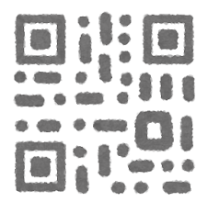


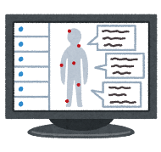
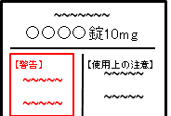


添付文書情報の電子的な方法による提供
○ 添付文書の製品への同梱を廃止し、電子的な方法による提供を基本とする。
○ 電子的な提供方法に加えて、製造販売業者の責任において、必要に応じて卸売販売業者の協力の下、医薬品・医療機器等の初回納品時に紙媒体による提供を行うものとする。また、最新の添付文書情報へアクセスを可能とする情報を製品の外箱に表示し、情報が改訂された場合には紙媒体などにより医療機関・薬局等に確実に届ける仕組みを構築する。
○ 一般用医薬品等の消費者が直接購入する製品は、使用時に添付文書情報の内容を直ちに確認できる状態を確保する必要があるため、現行のまま紙媒体を同梱する。
電子的な情報提供
製造販売業者：
・外箱等に添付文書情報へ アクセスできるQRコード等を表示
・紙媒体の提供も併用
（添付文書の同梱は不要）
処方箋医薬品
医療機関・薬局：
QRコード等を通じた最新の
添付文書情報の入手
○○○○錠10mg
製造販売業者：
最新の添付文書情報が
掲載されたHPを準備
（株）××
製造販売業者（必要に応じて卸売販売業者が協力）：
１）初回納品時、医療機関・薬局に赴く際に、添付文書の紙媒体を提供
２）改訂時は、紙媒体の提供等を通じて、改訂後の情報を医療機関・薬局に速やかに提供
○○○○錠10mg
【警告】
~~~~~~~~~~~~~~
○○○○錠10mg
使用上の注意改訂の
お知らせ
【効能・効果】
製造販売業者
~~~~~~~
医療機関・薬局
○○○○錠10mg
~~~~~~~~~~~~~~~~~~~~~~~~~~~~~~~~~~~~~~~~~~~~~~~~~~~~~~~~~~~~~~~~~~~~~~~~~~~~~~~~~~~~~~~~~~
【警告】
【使用上の注意】
~~~~~~~~~~
~~~~~~~~~~~~~~~~~~~~
~~~~~
~~~~~
紙媒体の提供の併用
【効能・効果】
~~~~~
医薬情報担当者等
【用法・用量】
13
~~~~~

Slide 14
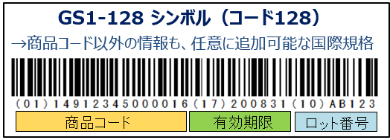












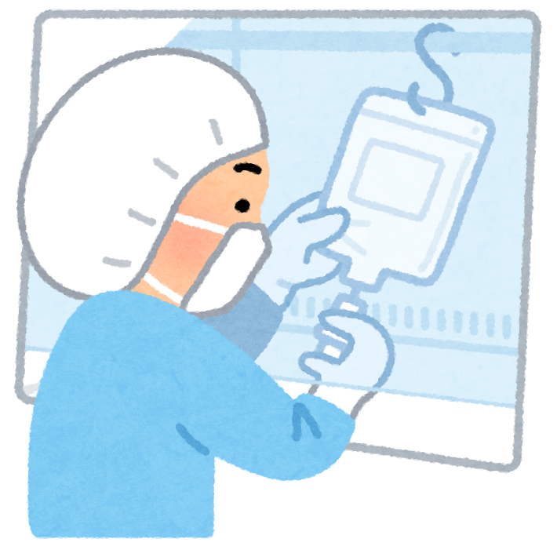



医薬品・医療機器等へのバーコードの表示
○ 医療安全の確保の観点から、製造、流通から、医療現場に至るまでの一連において、医薬品・医療機器等の情報の管理、使用記録の追跡、取り違えの防止などバーコードの活用によるトレーサビリティ等の向上が重要である。このような取組による安全対策を推進するため、医薬品・医療機器等の直接の容器・被包や小売用包装に、国際的な標準化規格に基づくバーコードの表示を義務化する。
バーコード表示を求めるに当たっては、医薬品・医療機器等の種類や特性に応じた効率的・段階的な対応や一般用医薬品などを含めた現状のコード規格の普及状況などを考慮する。
バーコード表示の義務化と合わせて製品情報のデータベース登録などを製造販売業者に求めるとともに、医療現場などにおけるバーコードを活用した安全対策の取組を推進していく。
＜医薬品・医療機器等にGS1規格バーコードを表示＞
＜データベースに製品情報を登録＞
医薬品 標準コードマスタ
医療機器 データベース
物流・医療現場でバーコードを活用
医療用医薬品の場合、商品コードは100%表示済み。
有効期限、ロット番号については、原則、平成33年4月までに表示。
製造会社
卸売業
病院
診療部門
物品管理部門
電子カルテシステム
医療現場などで想定されるバーコードの活用
医薬品の調製・調剤時の取り違え防止
OTCの販売・購入の 履歴を電子的に記録
電子版お薬手帳 との連携
特定の医薬品、医療機器が使用された患者の特定
回収となった医療機器 の院内在庫の把握
医療情報 データベース
医薬品、医療機器の使用記録をBig Dataとしてデータ解析に活用
14

Slide 15
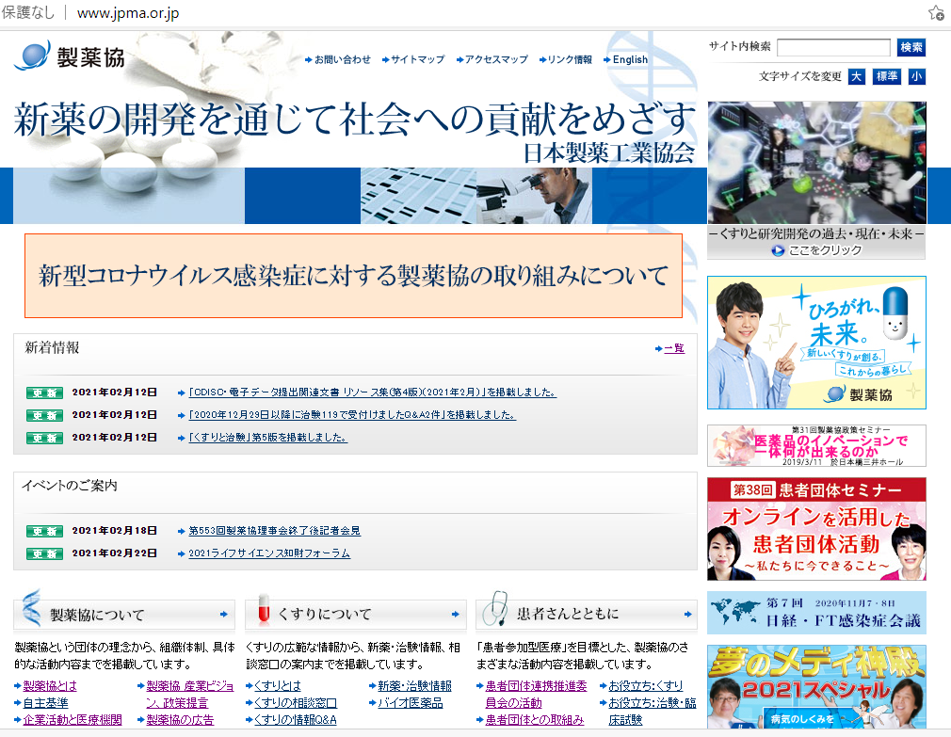

Slide 16
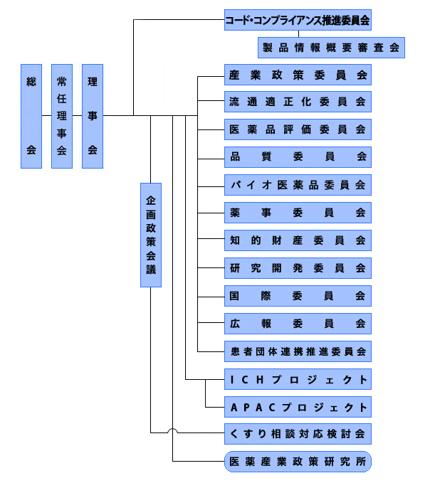
このあたり

Slide 17
医薬品評価委員会 | 医薬品の研究、開発および市販後安全対策・適正使用を推進するため、これら各段階での技術・規制等に関する調査・研究を行い、政策提言および啓発活動を行います。
品質委員会 | 医薬品GMP、医薬品製剤の製造技術およびその特性評価関連事項を調査・研究するとともに、医薬品の品質に対する信頼性向上を図るための方策を定め、これを積極的に推進します。
バイオ医薬品委員会 | バイオ医薬品の研究開発促進のための基盤整備にかかわる政策提言を行います。また、バイオ医薬品の研究・開発から生産・市販後に至る技術的諸課題についての調査・研究を行い、行政等に対して改善等の提言を行います。
薬事委員会 | 医薬品医療機器等法の制度運用上の諸問題や医薬品の承認審査、安全対策等に係る薬事規制の諸事項について調査検討し、研究開発型製薬企業の立場から企業活動の効率化や承認審査の迅速化など各種薬事行政に関する政策提言活動を行います。
知的財産委員会 | 我が国の製薬業界が国際経済社会の中で競争力を維持し、発展を続けていくために、日本国のみならず世界の知的財産制度に関して、関係省庁および他団体と連携し、積極的な政策提言を行います。また、ライフサイエンス分野における知的財産問題の理解促進のために情報発信を行います。
研究開発委員会 | 研究段階から非臨床試験および臨床試験に係る重点課題に対する情報収集と共有、AMED・省庁に対する施策提言、オープンイノベーションの推進を通じて、会員会社の効果的な創薬R&Dの実現を目指します。

Slide 18
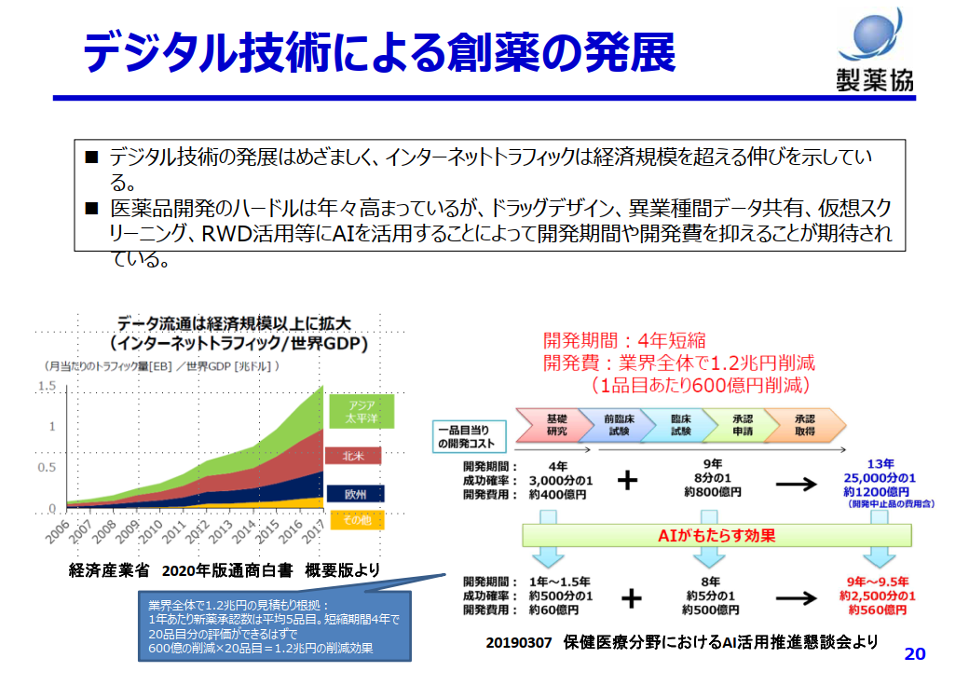

Slide 19
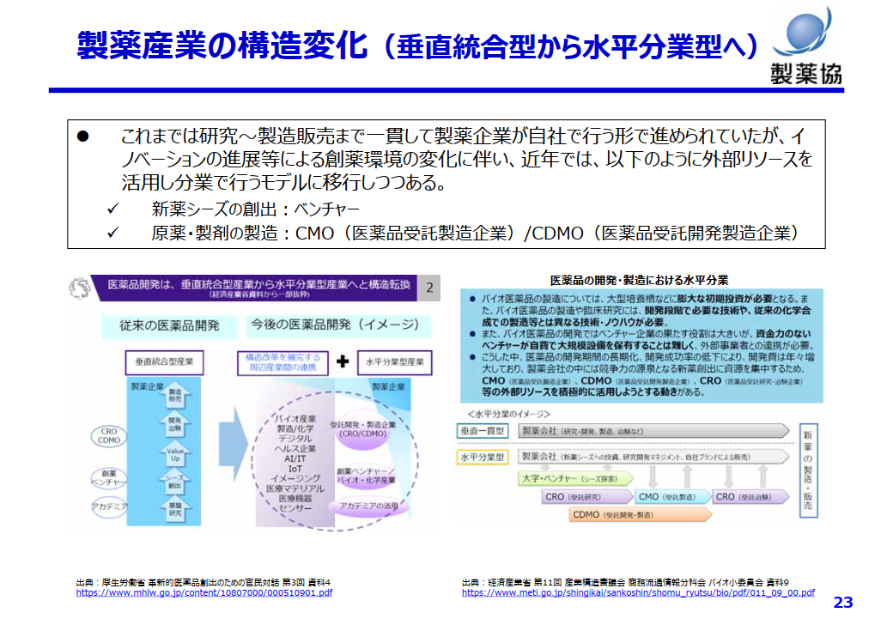

Slide 20
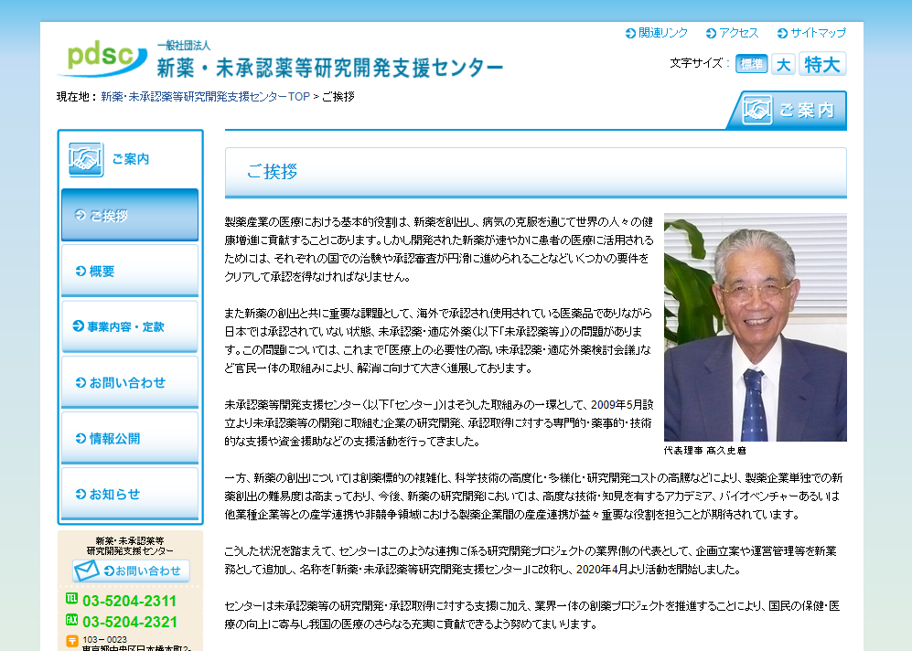

Slide 21
＜イノベーション実現の課題＞
新薬の創出については創薬標的の複雑化、科学技術の高度化・多様化・研究開発コストの高騰などにより、製薬企業単独での新薬創出の難易度は高まっており、今後、新薬の研究開発においては、高度な技術・知見を有するアカデミア、バイオベンチャーあるいは他業種企業等との産学連携や非競争領域における製薬企業間の産産連携が益々重要な役割を担うことが期待されています。
＜課題解決のための取組＞
こうした状況を踏まえて、センターはこのような連携に係る研究開発プロジェクトの業界側の代表として、企画立案や運営管理等を新業務として追加し、名称を「新薬・未承認薬等研究開発支援センター」に改称し、2020年4月より活動を開始しました。
センターは未承認薬等の研究開発・承認取得に対する支援に加え、業界一体の創薬プロジェクトを推進することにより、国民の保健・医療の向上に寄与し我国の医療のさらなる充実に貢献できるよう努めてまいります。

Slide 22
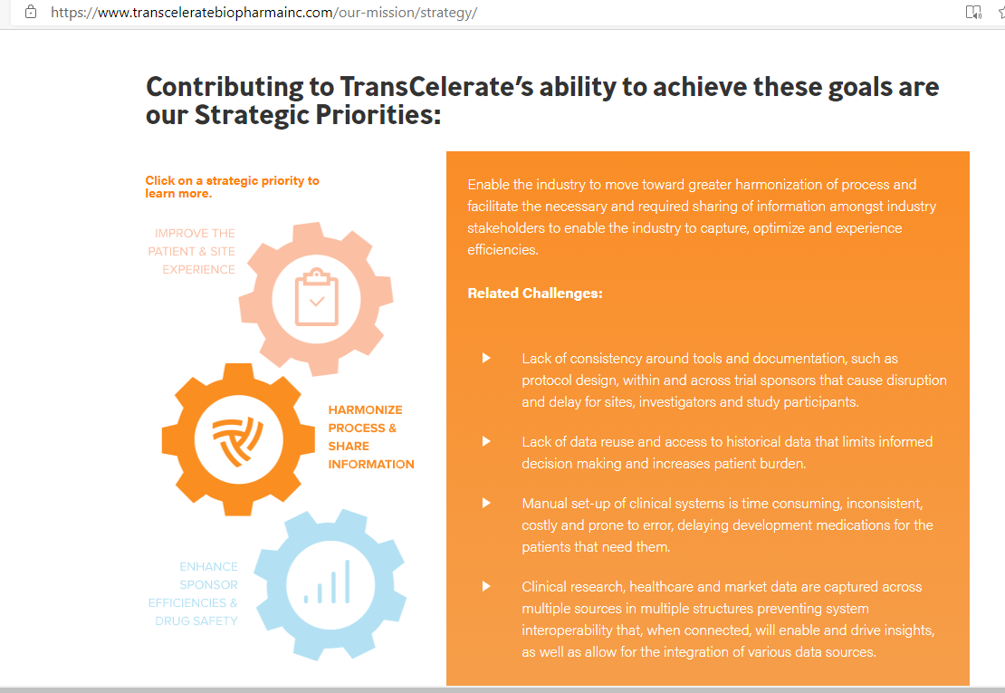

Slide 23
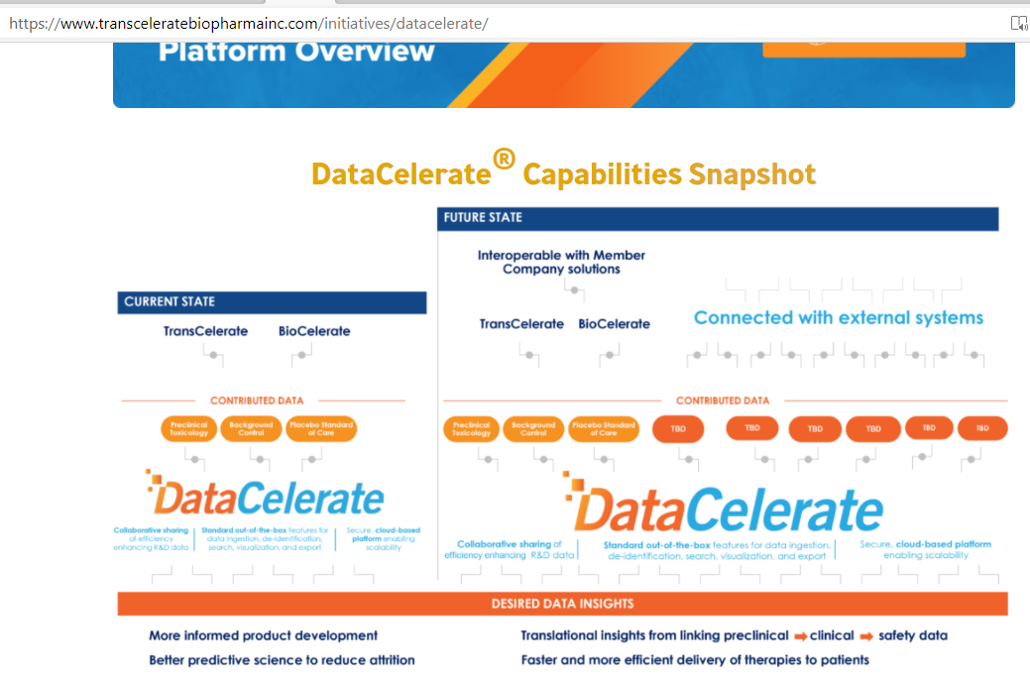

Slide 24
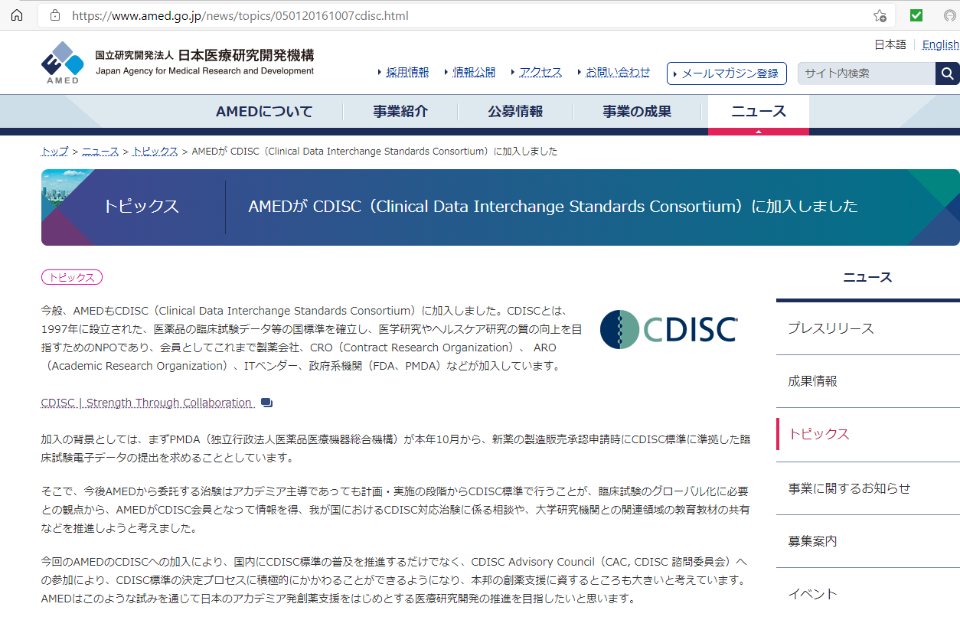

Slide 25
